Slide 1
Binary解析方法
WEST-SEC

Slide 2
解き方１
Jump命令で使用されるzeroflagを操作

Slide 3
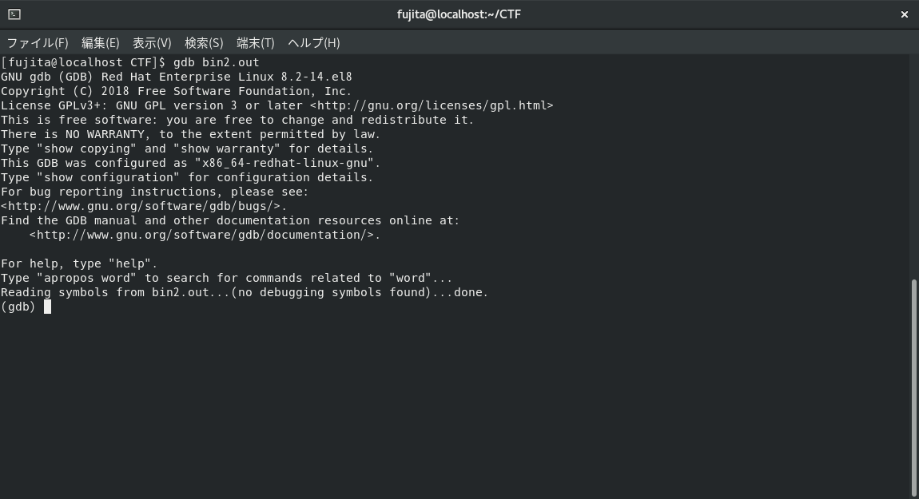
デバッガ（gdb）を用いた解析
解析したいファイルの読み込み
gdb bin2.out

Slide 4
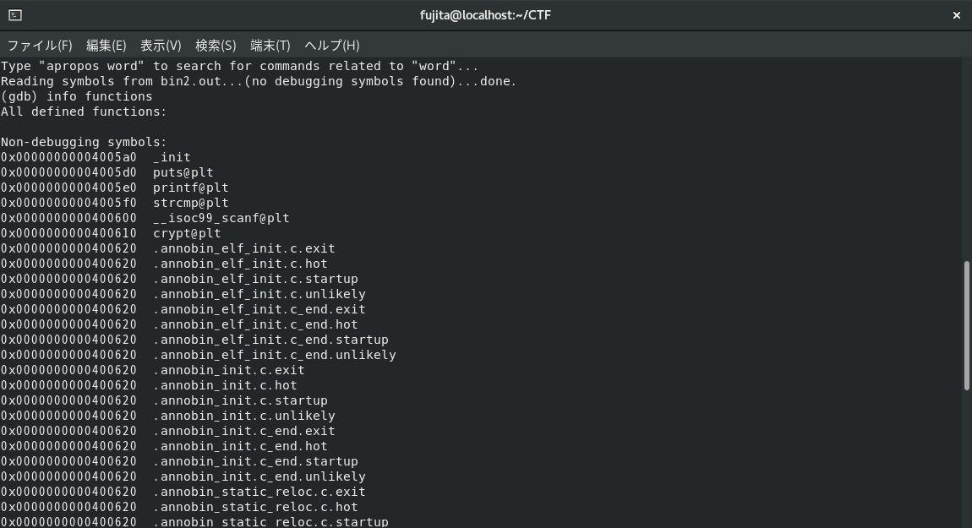
実行ファイルで使用される関数一覧表示
コマンド：info functions

Slide 5
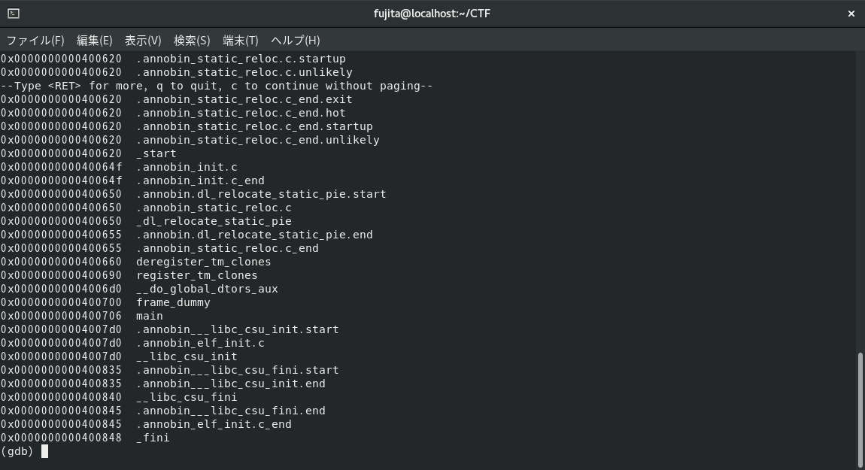
関数一覧の続き
main関数の確認

Slide 6
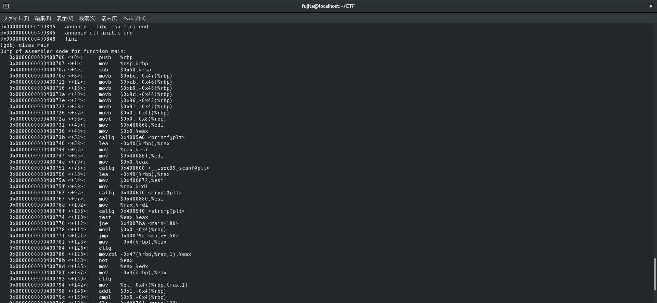
ソースコードとアセンブラの対応
メイン関数の命令コードを確認 コマンド：disas main
int main(){
～省略～
printf("input:");
scanf("%s", input);
if(strcmp(input,pass)==0){
printf("%s\n", flag); }
else
printf("Not Correct.\n");
return 0;
}
入力を求める文字の表示と読み取り
入力された文字と用意した文字が正しいかの比較
比較した結果に応じた処理が
「jne 0x4007ba」として処理される。
Jneは「jump not equal 0」すなわち０でない場合は0x4007baに命令をjumpさせる。０の場合は次の命令を実行する。
★Flagを得るには、この命令を無効化もしくは比較結果を書き換えることができるかがポイント

Slide 7
Flagを表示するためのまとめ
方法１：比較結果を変更する
比較結果はeflagsレジスタのZFフラグに格納されます。このレジスタの値をjne命令が実行される前に書き換えることでFlagを得ることができます。
方法２：jne命令自体を無効化する
比較結果によらず、Flagを表示させるためには比較結果に応じた命令変更処理である「jne 0x4007ba 」命令を無効化することでも可能です。

Slide 8
解き方２
Ghidraでデコンパイル、Cyberchefも利用してFlagをゲット

Slide 9
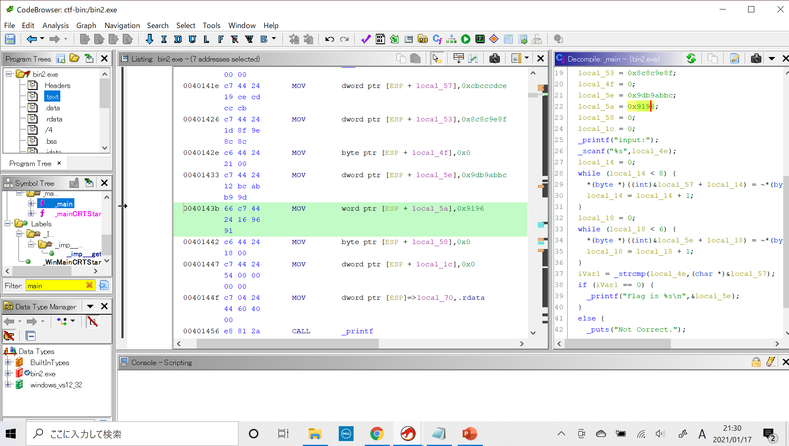
参加者解答例
Ghidraを活用して解析
１．Symbol treeでmainを検索
２．Mainのコードが解析される。Decompile画面
３．Xorされているところを見つけてCyberchefで変換

Slide 10
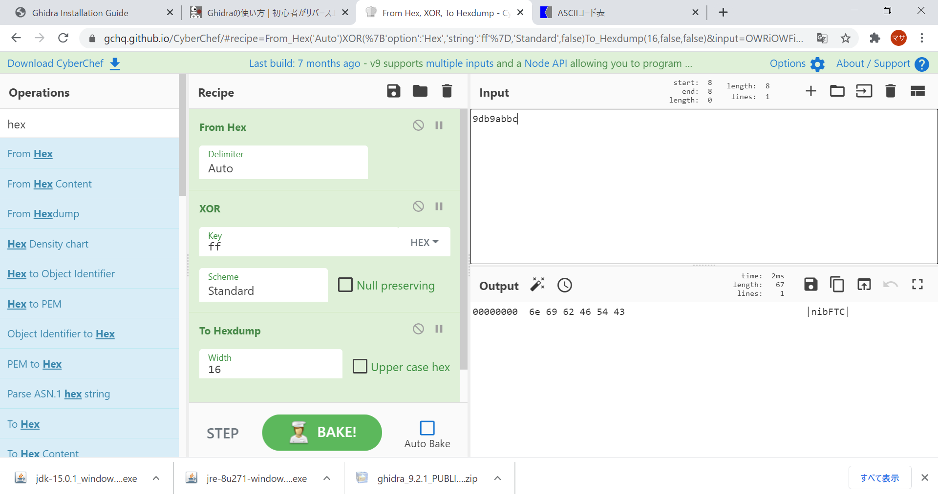
Cyberchefによるビット変換方法
１．Inputに変換したい16進いれる
２．Operationsから以下の順番で追加
・From Hex
・XOR（検索すると出てくる）ここでビット反転するのでKeyはffとする。
・To HexDump

Slide 11
解き方３
strcmp命令の引数を操作

Slide 12
CTF#3の参加者が解いた方法
gdbとobjdump両方を使い解析
objdumpでmain関数のアセンブラを表示し、Breakポイントを設定（main関数入口とstrcmp命令の2か所）
strcmp命令に渡される引数がesiレジスタとrdiレジスタに渡されることを確認、その中身をgdb上で確認
gdbのset命令で上記2つの値を同じにし、デバッグ再開してFlagを得る。

Slide 13
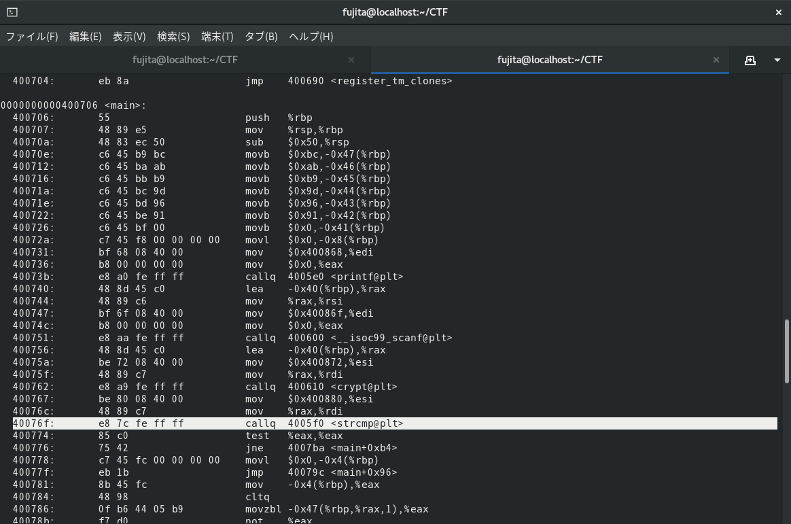
Objdumpでmain関数を解析する
esiレジスタに正解の値がセットされている。
rdiレジスタには入力したデータをcryptした結果がセットされている。
strcmp関数にはesi、rdiレジスタの値が引数として渡され、比較結果がeaxレジスタに保存される。

Slide 14
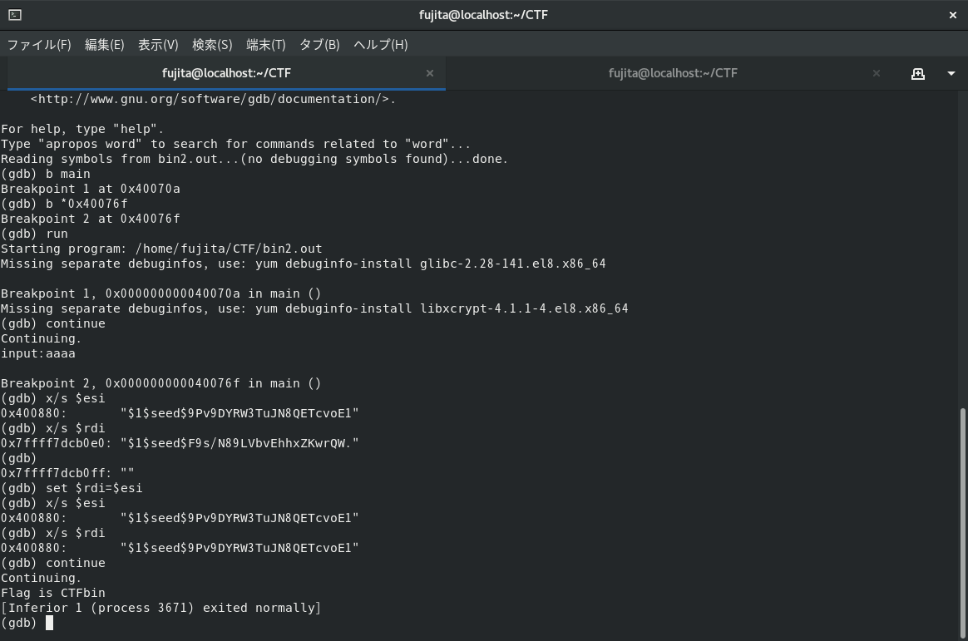
gdbでobjdumpの解析結果に基づき、制御変更してFlagを得る。
strcmp関数前で停止
この時のesiレジスタの値を表示
同じくrdiレジスタの値を表示
rdiの値をesiの値に書き換える
strcmp関数での比較が成功し正しいFlagが得られる

Slide 15
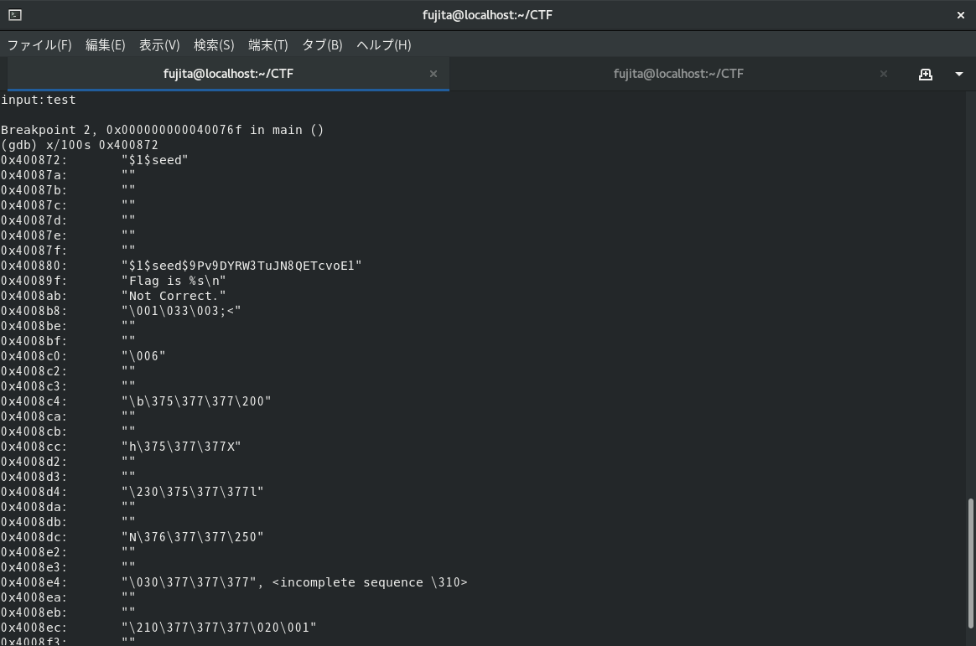
gdb使い方補足
gdbでは「x」コマンドでメモリダンプすることができる。
例えば指定のメモリアドレスから100アドレス分のメモリを文字表示する場合は以下とする。
x/100s メモリアドレス
objdumpで命令を見るとスタックから、各レジスタにス値が読み込まれる場合が多い。その場合にスタックメモリに格納されているデータをざっと見るのに最適なコマンドである。

